Slide 1
Efectos nocivos del tabaco
Colegio Hermanos Carrera
Profesora: Bani Hidalgo Moya
Curso: 5º básico

Slide 2
Objetivo:
Identificar los efectos nocivos que produce el cigarrillo (humo del tabaco) en los sistemas respiratorio y circulatorio, comunicando en un esquema lo estudiado.

Slide 3
¿Qué aprenderemos hoy?
Veremos los efectos que el cigarrillo tiene en nuestro organismo y cómo nos puede afectar también inhalar el humo del tabaco.

Slide 4
¿Qué se entiende por Identificar?
¿Conocen drogas que se venden legalmente? ¿Cuáles?

Slide 5
Debes saber que existen diferentes tipos de drogas, incluso algunas que se venden legalmente. No todas las drogas que existen a tu alrededor son prohibidas.
Algunas drogas se venden y se consumen desconociendo el daño que se hace al sistema nervioso central, es decir, principalmente a tu cerebro. Y de ahí el daño al funcionamiento de todas las funciones de tu organismo, además tus órganos vitales como; hígado, páncreas, corazón.
Veamos algunas consecuencias de las drogas. Hoy veremos una que se vende en el comercio como legal pero que es droga, y daña del mismo modo que las ilegales.

Slide 7
En el humo de tabaco hay unos 4000 productos químicos conocidos, de los cuales se sabe que, como mínimo, 250 son nocivos, y más de 50 cancerígenos para el ser humano. El humo de tabaco en espacios cerrados es inhalado por todos; por lo tanto, tanto fumadores como no fumadores quedan expuestos a sus efectos nocivos.

Slide 11
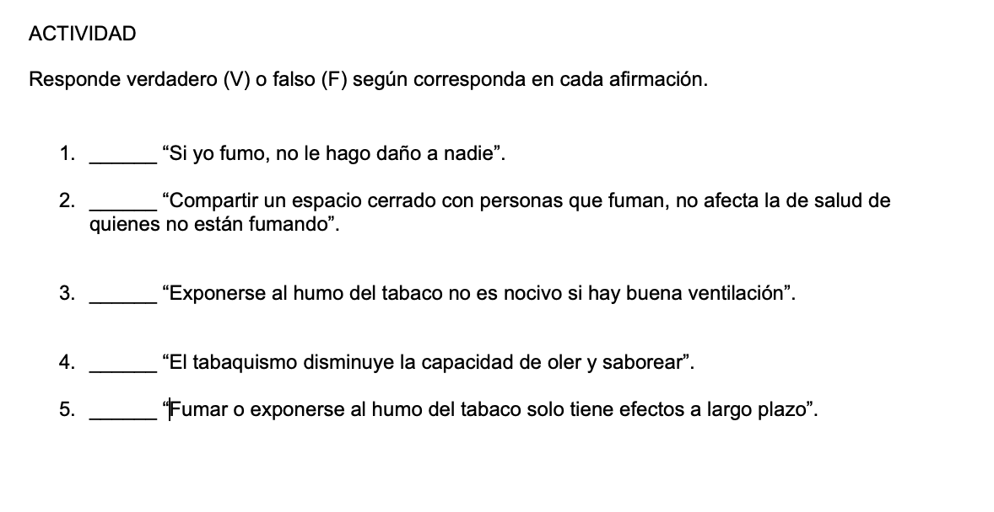

Slide 13
¿Sólo es nocivo fumar en un ambiente cerrado?
¿Inhalar el humo del cigarrillo tiene efectos negativos?
¿Por qué es importante NO tener este tipo de hábitos?

